Slide 1
האינטרס הציבורי בפעולת הרשות המבצעת
מבחן התוצאה
ההליך הנאות
v.s

Slide 2
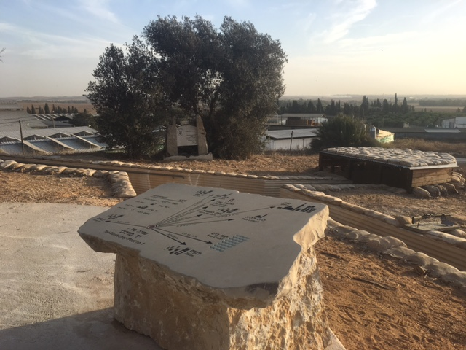
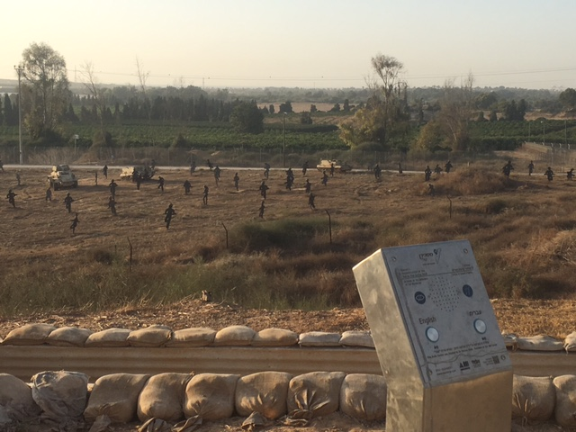

Slide 3
הרשות המבצעת -ישראל 2017
פרימה בין אחריות לבין סמכות
העברת סמכויות דה פקטו מדרג נבחר למערכת הבירוקרטית
מיקוד בתהליכים ולא בתוצאות
נוגד את האינטרס הציבורי

Slide 4
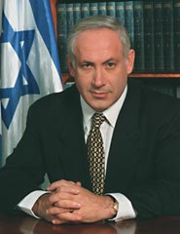
"המקום הנכון, האדם הנכון, הזמן הנכון"
Notes:
חזון הוא היכולת לראות את הבלתי נראה אמר מחבר הספר מסעות גוליבר – גונתן סוויפט.
בדמוקרטיה האזרחים בוחרים בדרג פוליטי להובלת הרשות המבצעת, על-בסיס חזון מוצג לאזרחים, ועל-מנת לבצע את חזונו של הדרג הנבחר

Slide 5
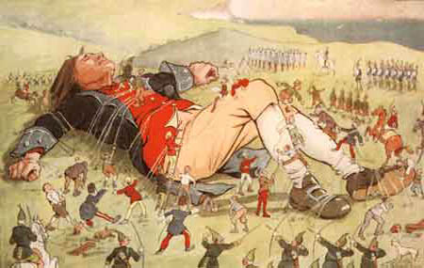
"אחר כך קשרו אותו בחוטים הדוקים לרצפה.
יש תרופה לכל ענק." ג'ונתן סוויפט, מחבר 'מסעות גוליבר
Notes:
מה שאזרחי מדינת ישראל הדמוקרטית אינם יודעים, היא שהדרג הנבחר כבול ואינו יכול לבצע את חזונו.

Slide 6
מדד המשילות – יכולת מוסדות הממשל לעצב מדיניות ציבורית, שיטתית, אינטגרטיבית ועקבית
האם נציגי הציבור קובעים את מדיניות הממשלה?
האם שירותי המדינה מוכנים ומסוגלים ליישם את מדיניות הממשלה?
ממוצע OECD
מקור: מדד ה"Democracy Index" מפרסם ה"Economist Intelligence Unit" בשנת 2011
Notes:
משילות מוגדרת כ"יכולת מוסדות הממשל הנבחרים והממונים לעצב מדיניות ציבורית שיטתית, אינטגרטיבית ועקבית" (נחמיאס, 1999).
מדד ה"Democracy Index" שמפרסם ה"Economist Intelligence Unit" מודד משילות באמצעות השוואה בינלאומית. אחד המדדים הנבחנים במחקר הוא מדד "תפקוד הממשלה", הבוחן שאלות כגון: "האם נציגי הציבור קובעים את מדיניות הממשלה? (Economist Democracy Index, 2011, p. 33)" ו"האם שירותי המדינה מוכנים ומסוגלים ליישם את מדיניות הממשלה?" (Economist Democracy Index, 2011, p. 34). מדד זה מהווה אינדיקציה טובה לרמת המשילות במדינת ישראל.
בדיקת הציון שקיבלה מדינת ישראל במדד זה מול המדינות האחרות ב-OECD, מעלה שמדינת ישראל נמצאת מתחת לממוצע ה-OECD (8.07) עם ציון נמוך של 7.50/10. מתחת לצ'ילה, קוריאה וסלובקיה...
כמו כן, בדו"ח התחרותיות העולמי של ה-Global Economic Forum מדורגות הבעיות הפוגעות ביכולתם של אנשים לנהל עסקים במדינה. לאי היעילות של הממשלה ניתן ציון של 21.5%, והוא הוגדר כבעיה המרכזית בארץ (Global Competitiveness Report , 2011-2012, p. 190). לצורך השוואה, הבעיה השניה קיבלה ציון של רק 10.1%.
מדדים אלו מצטרפים לביקורת הרבה שמקבל השירות הציבורי ממגוון אנשי סמכות, הכוללים אקדמאים, מנהלים בשירות הציבורי ופוליטיקאים.
כמה דוגמאות לכך:
"שומרי הסף משתקים את פעילות הממשלה ופוגעים קשות ביכולתם של השרים להוציא לפועל את מדיניות הממשלה[...] זה לא ייעוץ משפטי, זו כפייה" (חיים רמון בהרצאה באוניבסיטת בר-אילן, מיום 12.6.08).
""שלטון הפקידים". הפקידים, הממונים, הם אלה שקובעים את המדיניות ולא השרים אשר נבחרו בהליך דמוקרטי על ידי הציבור [...] לא ייתכן שכמה פקידים פה ינהלו את המדינה" (פרופ' דניאל פרידמן בראיון ל"גלובס", מיום 3.12.09).
""במה שנוגע ליועץ המשפטי, הוא אכן נחשב לאחד מאותם שחקני וטו שעל פיהם יישק דבר שיחד עם אנשי האוצר על אגפיו מקשים על המערכת לעשות שטויות אבל גם לעשות דברים טובים וחשובים" (פרופ' דוד דרי, 2012).

Slide 7
1947-1977 : בונים מדינה המבחן הקובע: "מבחן התוצאה"
תפיסות עולם
סדר עדיפויות
דרג נבחר- "הגורם המומחה"-מעצב המדיניות

Slide 8
1977-2017 :"מהפך" מבחן הקובע: "ההליך הנאות"
דרג בירוקרטי- "הגורם המומחה" -מעצב מדיניות

Slide 9
איך הגענו עד הלום: בעיית הליבה
אבדן אמון כללי בחברה הישראלית.
אבדן אמון במערכת הפוליטית-שלטונית.

Slide 10
"הדרך לגיהינום רצופה כוונות טובות"
אבדן אמון
רגולציה + קואופטציה
התמקדות בתהליכים ולא בתוצאות
תת ביצוע-שחיקת משאב הזמן-פגיעה באינטרסים ציבוריים
אבדן אמון בשיטה

Slide 11
שניים אוחזים בהגה ניתוח מעקפים בירוקרטי לרשות המבצעת קואופטציה שלטונית – "התמודדות אל מול נציגים המפריעים לפעילותו של ארגון מסוים - כשהם פועלים מחוצה לו – זאת באמצעות צירופם לארגון עצמו, ובכך מתן אפשרות לאנשים אלו להשפיע על הארגון מבפנים". רגולציה – אסדרה: "שם כולל להסדרה של פעילויות שונות במדינה באמצעות חוקים, תקנות, כללים, צווים והוראות מנהל שונות. מטרתה של הרגולציה בכללותה היא הסדרה של מערך החיים הכולל במדינה".

Slide 12
קואופטציה

Slide 13
אבדן אמון הציבור:
ראשית אבדן האמון במערכת הפוליטית
טראומת יום כיפור - אבדן אמון בשק"ד ההנהגה.
"מספיק ודי בשלטון מפא'י": ידלין, עופר, לאה רבין.
הדרג הנבחר "הרוויח את זה ביושר"
פרשיות : אולמרט, דרעי, בניזרי, הירשזון, הנגבי, רמון, שגב, יצחק מרדכי, קצב, עמרי שרון ועוד...
טרגדיה אישית
פגיעה ציבורית
אבדן אמון במערכת הפוליטית
Notes:
אין ספק שמדובר במטוטלת. הייעוץ המשפטי לא לקח את הכוח לידיו ללא סיבה. המקור הינו בשחיתות בקרב נבחרי ציבור שהביאה להטלת חסמים משפטיים. אך האם הצד השני של המטוטלת הוא הנכון?

Slide 14
חוסר ניסיון (חוסר בטחון?) + אתוס ממלכתיות מעמד בג"צ - יש שופטים בירושלים מעמד יועמ"ש - משתתף בישיבות הממשלה מעמד בירוקרטיה - משרתת ציבור ולא משרתת מפלגה
הפוליטיקה: העידן ה"בגיניסטי" (1977-1982)
מהפך "חום-ירוק"
"עם כל הכבוד שאנו מייחסים להכרעתו של העם, אם אמנם זו ההכרעה, אינני מוכן לכבד אותה" (יצחק בן אהרון).
מ"מבצע שלום הגליל" ל"מלחמת לבנון"

Slide 15
אבדן אמון של מערכת המשפט: יחסי רשות שופטת –רשות מבצעת: מפסיביות לאקטיביות
עילת הסבירות
זכות עמידה לכל
הכל שפיט
"עתירות שהתבססו על עילת הסבירות תרמו לשיפור המינהל הציבורי לעיתים בפסקי דין מלומדים ולעיתים "בשמרטפות" עיקשת ונחושה ע"י בית המשפט...
מושג שסתום –הגשר למתן פתרונות מודרניים לבעיות חברתיות חדשות...
עילת הסבירות .."מאפשרת לבית המשפט לשמש.. המבוגר האחראי "

Slide 16
זחילתו מעלה של הרף המשפטי
לא חוקי
אי סבירות קיצונית
לא סביר
"יתקשה להגן"
"ספק אם ראוי"
Notes:
מהו התוצר של תזוזת המטוטלת?
במשטר דמוקרטי ראוי: מאותרת הבעיה שיש לפתור אותה; הדרג הנבחר מכריז על חזון לפתרון הבעיה; גורמי המקצוע במשרד מעצבים את המדיניות לפתרון הבעיה ולהוצאת החזון לפועל בהובלת הדרג הנבחר; ולבסוף הייעוץ המשפטי – באמצעות אומנות הפרשנות המשפטית – תומך בחזון.
במשטר בישראל כיום – מאותרת הבעיה שיש לפתור אותה; היועצים המשפטיים מגדירים גבולות גזרה משפטיים של מה מותר ומה אסור במסגרת הפתרון לבעיה והדרג הנבחר והמקצועי נדרשים לעצב מדניות מסורסת בתוך גבולות הגזרה המשפטיים, וכך נוצר חזון מסורס שאינו תואם לחזון שהוצג לבוחר
דוגמא: פתיחת שוק הכבלים לתחרות

Slide 17
אבדן אמון של דרג בירוקרטי: שינוי האתוס הבירוקרטי
מכלי מסייע ל"משקולת מאזנת"
איזון לדרג נבחר:
זמני
נטול מומחיות
בעל שיקולים זרים
Notes:
בהרצאה היום אני רוצה לשאול מה קרה לשומרי הסף, מתי התרחשה התזוזה בהבנת התפקיד ובהבנת פונקצית המטרה. מתי הפכו היועצים המשפטיים מכלי מסייע לדרג הנבחר לביצוע מדיניות למשקולת רחיים על צוואר הדרג הנבחר, שאינה מאפשרת לבצע מדיניות ויותר מכך – משליטה את מדיניותה במסווה של עמדה משפטית
מתי ועל-ידי מי הוחלט כי נבחרי הציבור הינם קבוצה נטולת מומחיות, זמנית ובעל שיקולים זרים; ואגב כך הוחלט בעצם כי הדמוקרטיה היא כורח, נבחרי הציבור הם לא יותר מבעיה זמנית חולפת והמדיניות תעוצב במלואה על-ידי הדרג המקצועי, שלא נבחר על-ידי הציבור וללא שהציבור מכיר כלל בעובדה שהמדיניות שנבחרה על-ידו בבחירות דמוקרטיות אינה מבוצעת והמדיניות שמבוצעת לא הוצעה לבחירה.

Slide 18
אז מי קובע מדיניות?
בעיה
בעיה
גבולות גזרה בירוקרטיים
חזון
מדיניות במסגרת גבולות גזרה
עיצוב מדיניות
"חזון"
תמיכה בירוקרטית
חזון מעוצב על-ידי הדרג הפקידותי
חזון מעוצב על-ידי הדרג המדיני הנבחר
Notes:
מהו התוצר של תזוזת המטוטלת?
במשטר דמוקרטי ראוי: מאותרת הבעיה שיש לפתור אותה; הדרג הנבחר מכריז על חזון לפתרון הבעיה; גורמי המקצוע במשרד מעצבים את המדיניות לפתרון הבעיה ולהוצאת החזון לפועל בהובלת הדרג הנבחר; ולבסוף הייעוץ המשפטי – באמצעות אומנות הפרשנות המשפטית – תומך בחזון.
במשטר בישראל כיום – מאותרת הבעיה שיש לפתור אותה; היועצים המשפטיים מגדירים גבולות גזרה משפטיים של מה מותר ומה אסור במסגרת הפתרון לבעיה והדרג הנבחר והמקצועי נדרשים לעצב מדניות מסורסת בתוך גבולות הגזרה המשפטיים, וכך נוצר חזון מסורס שאינו תואם לחזון שהוצג לבוחר
דוגמא: פתיחת שוק הכבלים לתחרות

Slide 19
ממיקוד בתוצאות למיקוד בתהליכים
תקשורת
העצמה
אובדן אמון
דרג נבחר
דרג בירוקרטי
תלות/הצדקה = שותפות בהחלטה/ שחקן וטו
משלטון הנבחרים לשלטון הפקידים

Slide 20
פער בין בעלי הסמכות
לנושאים באחריות הציבורית
אי וודאות
אובדן האמון של הציבור בשיטה הדמוקרטית
Notes:
בעצם, מה שאנחנו רואים מכל הסקירה עד כה הוא פער בין בעל הסמכות האמיתי לבין הנושא באחריות הציבורית. בעוד הציבור חושב שבעל הסמכות הוא הדרג הנבחר, הרי שבעל הסמכות – שאינו נושא באחריות הציבורית – הוא הדרג המקצועי.
והתוצאה? הציבור שואל עצמו מדוע נבחר הציבור לא מבצע את החזון שהוא הכריז עליו, ומאבד בו כל אמון. הציבור מוטעה לחשוב כי הכוח הוא בידיים של הדרג הנבחר.
בעוד שבעצם נבחר הציבור לא מבצע את חזונו בשל כבילת היידים של הדרג המקצועי – שאנו נושא לעולם באחריות הציבור.
השקף הזה הוא התמונה האמיתית – השפעתו של הדרג הנבחר על מדיניות מצומצמת, על אף שהוא העומד מול הציבור, ואילו השפעתו של הדרג המקצועי היא עצומה, על אף שהוא סמוי מן העין.

Slide 21
הכרזת המדינה? היום זה לא היה קורה
למה בבית פרטי ולא במשרד ציבורי?
לפי איזו רגולציה בחרו את "רדיו דוקטור" להקליט?
למה לקחו את הכיסאות מבתי הקפה מסביב – האם אין מדובר בתמורה?
לא ברור לפי אילו תבחינים נחתמה המגילה ואם מדובר בתמיכה או בהתקשרות!
לא הוגשה הצעת ההחלטה מראש
לא נקבו במקור התקציבי למימון ההצעה
לא צורפה חוות דעת משפטית
למה לא בירושלים הבירה?
לא הועברה עמדת המשרדים הרלוונטיים
לא נבחנו חלופות
מי מקיים ישיבת ממשלה ביום שישי?
אין ייצוג הולם לנשים
למה בשדרות רוטשילד – השב"כ לא מרשה!

Slide 22
המשך יבוא.. צבי האוזרZvi Hauser (@ZviHauser) | Twitter )

Slide 23
הפרימה בין הסמכות לאחריות
ראש הממשלה משלם המחיר בדוח מבקר המדינה
הגורמים המשפטיים אומרים שאין אפשרות מלבד אכיפת הסגר
המשט התורכי
תסמונת הש"ג ההפוך
שר האוצר משלם המחיר בדוח מבקר המדינה
אגף תקציבים מתנה העברת תקציבים למערך הכיבוי ברפורמה
השריפה בכרמל
Notes:
אורי שגיא - תסמונת הש"ג ההפוך
הפקיד עושה פאול ומדיחים את הגורם הא
הפרימה בין הסמכות לאחריות

Slide 24
"בהתאם לתבחינים! בדרך לקריסה?"
תשובה משפטית
פתרון במדיניות
בעיה
לא עומד בתבחינים. לא שוויוני כלפי ערים אחרות
הוספת שוטרים
פשיעת מהגרי עבודה בערד
לא שוויוני כלפי ערים אחרות
יום לימודים ארוך
הסתובבות ברחובות ופשיעת נוער
העברת תקציב לפתיחת מתנ"ס עזוב
לא שוויוני לאתיופים
מכסות על תלמידים אתיופים בכיתה
בתי ספר ושכונות של אתיופים בלבד
לא שוויוני כלפי מי שלא שירתו מטעמים מוצדקים
הטבות בהעסקה בשירות המדינה ליוצאי שירות צבאי/לאומי
עידוד גיוס לצה"ל
לעני ולעשיר זכות שווה לישון תחת הגשר
Notes:
הבעיה של קרטריונים היא שהם אינם נותנים תגובות למקרים ייחודיים.
היועץ המשפטי לממשלה קובע כי ערד, כמו גם בית שאן, אינן זכאיות להקלות מס על-פני יישובים אחרים.
כמה דוגמאות מתחום החינוך:
שר החינוך מסרב להעביר תקצוב ציבורי לבית ספר פרטי, שגובה 36 אלף ₪ לשנת לימודים, בתואנה כי רק בתי ספר הפתוחים לכל צריכים לקבל מימון ציבורי. הקריטריונים קובעים שחייבים לתקצב.
שרת החינוך לשעבר קבעה מכסה על כמות ילדים אתיופים בכיתה, כדי לקבע אינטגרציה ולמנוע מצב של כיתות בית משפט אסר קווטות. תוצאה: בתי ספר שהם גטאות.מוחלשות ועזיבה של תלמידים אחרים, ובכך למנוע גטאות. בג"צ אסר על קביעת המכסות וגרם דה-פקטו לבתי ספר של אתיופים בלבד.
קליטת יוצאי צבא/שירות לאומי במגזר הציבורי בעדיפות - אסור בגלל שזה מפלה לרעה אנשים שלא שירתו בצבא מטעמים בריאותיים או טעמים מוצדקים אחרים
אי-אפשר לתת למתנ"ס עזוב, לעיר בבעיה. אי אפשר יום חינוך ארוך או הקלות מס – הכל בשם השוויון. למה שם ולא בשום מקום אחר?
הדרך היחידה לפתור בעיה ייחודית, היא להגיע לישיבת ממשלה. במקום שוויון מהותי הפכו להיות שיקול דעת.
והאם בזה היינו רוצים שהממשלה תעסוק?
ובסוף לאן הגענו? לעני ולעשיר יש זכות שווה לישון תחת הגשר...

Slide 25
לולינות לה נדרשת ממשלה שרוצה לתקצב מתנ"ס בקריית שמונה
מתן תמיכה למרכזים קהילתיים
באזורים סמוכי גבול וביישובים מאוימים
אשר נקלעו לחדלות פרעון
בשנת 2011

Slide 26
הצעות החלטה לממשלה – חוות דעת משפטית
פעם
יועץ משפטי משרדי "סומך ידיו" על הצעת ההחלטה לממשלה, תוך קבלת עמדת היועצים המשפטיים של כל המשרדים הרלוונטיים
יועץ משפטי משרדי "סומך ידיו" על הצעת ההחלטה לממשלה
הצעת החלטה לממשלה מלווה בחוות דעת משפטית בכתב של היועץ המשפטי המשרדי
היום
אחרי פרסום סדר יום ממשלה: ישיבת משנים ליועץ המשפטי לממשלה במשרד המשפטים
יועץ משפטי לממשלה נוכח בישיבת הממשלה ומעיר הערות משפטיות
היועץ משפטי לממשלה מעביר הערות להצעות ההחלטה בכתב
היועץ המשפטי לממשלה נוכח בישיבת הממשלה לפי הצורך ובהתאם להחלטתו
Notes:
ולדוגמא מתחום מזכירות הממשלה, בכל הנוגע להגשת הצעה להחלטה לממשלה (מחליטים).
פעם – היה כתוב בסיום דברי ההסבר להצעת ההחלטה כי היועץ המשפטי המשרד סומך ידיו על הצעת ההחלטה; והיועץ המשפטי לממשלה היה נוכח בישיבת הממשלה ומעיר הערות משפטיות ככל שהיה נדרש להן.
היום – היועץ המשפטי המשרדי סומך ידו על הצעת ההחלטה לממשלה; אך אין נעצרים כאן – היועץ המשפטי המשרדי מצרף חוות דעת משפטית בכתב להצעת ההחלטה. לאחר פרסום סדר היום לשרים, מתכנסת ישיבה של המשנים ליועץ המשפטי לממשלה, מעין ממשלה זוטא, בה דנים בהצעות המחליטים ומוציאם חוות דעת משפטית נוספת בכתב בנוגע להצעות ההחלטה; לאחר שכבר נתן הערותיו, היועץ המשפטי לממשלה בוחר האם להשתתף בישיבת הממשלה השבועית (לרוב אינו משתתף).

Slide 27
"במקום בו נחטבים שבבים - ניתזים עצים"
ראש הממשלה בביקור בשפרעם מופיע בפני תלמידים, באולם ספורט ללא מזגן, ומבקש שישימו מזגן בבית הספר
הממשלה מעוניינת להעביר 2 מיליון ש"ח למוזיאון הרצל בירושלים, לרגל יום ירושלים, במקביל למימון של הקרן לירושלים בסכום של 12 מיליון ש"ח
קיבוץ דגניה מעוניין לחלק לחברי הממשלה ספר בשווי 128 ש"ח על 100 שנה לדגניה בישיבת ממשלה חגיגית בקיבוץ
Notes:
ולבסוף, שמשפטיזציה מגיעה לכל מקום, והשוויון הטכני הוא השולט, אז מגיעים לאבסורדים חוזרים ונשנים.

Slide 28
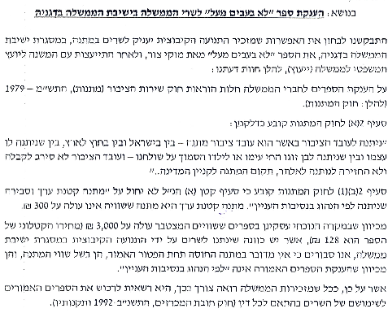
Notes:
הסיטואציה: הממשלה מגיעה לקיבוץ דגניה, לבקשת ובהזמנת הקיבוץ, לישיבת ממשלה חגיגית במלואת 100 שנים לקיבוץ. התנועה הקיבוצית רוצה לתת ספר לשרים בנושא 100 שנה לדגניה. עלות הספר בחנות: 128 ₪.
עובד ציבור יכול לקבל מתנה קטנת ערך וסבירה, שניתנה לפי הנוהג ונסיבות העניין, כאשר החוק הגדיר מתנה קטנת ערך כ-128 ₪.
פרשנות משפטית פשוטה ומקיימת היתה אומרת: הממשלה מכבדת את הקיבוץ נוכחותה; הקיבוץ רוצה לתת ספר לכל שר שעניינו 100 שנה לקיבוץ; ספר הוא מתה צנועה, קטנת ערך וסבירה; הספר עולה פחות מ-300 שקל. בטח, למה לא?

Slide 29
Notes:
ומה היתה חוות הדעת המשפטית?
בגלל שכל השרים מקבלים את הספרים יחד, הרי שמדובר במתנה מעל 300 שקל (128 ₪ כפול 30 שרים), ואז שוויה גבוה מהמותר והיא אינה לפי הנוהג...
איפה פרשנות משפטית מקיימת? או אפילו פרשנות משפטית יצירתית?
אציין, כי מאחר שחשבתי שמדובר בשערורייה, פניתי ליועץ המשפטי לממשלה בעניין והוא הפך את חוות הדעת והתיר את חלוקת הספרים.
בשוליים, אני רוצה לציין את בזבוז הזמן המשווה של העיסוק בזוטות – הן של הלשכה המשפטית, הן של המשנה ליועץ המשפטי לממשלה, הן של היועץ המשפטי לממשלה, וכן – גם של מזכיר הממשלה.

Slide 30
בעיית המשילות בממשלת ישראל – הבעיה המרכזית עליה מצביע דו"ח טרכטנברג
"חשיפת גורמי הייעוץ המשפטי לאתגרים העומדים בפני המערכת הציבורית תוך חתירה למציאת פתרונות משפטיים לבעיות סבוכות. נדרש גם כי בצד הליכי ביקורת יסודיים ושמירה עיקשת על טוהר המידות תובטח יכולת התפקוד השוטף של משרדי הממשלה, ויכולתם של פקידי ציבור להפעיל שיקול דעת, לקבל החלטות ולהניע תהליכים מורכבים."

Slide 31
אובדן האמון של הדרג הנבחר בכלים המסייעים
דיון בישיבת ממשלה בנושא משק המים – 24/10/2010
"...אם חושבים על רפורמות ממשלתיות מתבקשות, שיביאו תרומה ויעילות לחברה ולכלכלה שלנו, איננו יכולים שיהיו בלמים כאלו לפעולה יסודית של הממשלה. אני אומר לכם שהבלמים הם בהיקף, בעומק ובכושר הפרעה הגדולה ביותר מאשר בכל ממשלה מערבית אחרת."
ראש הממשלה בנימין נתניהו

Slide 32
אובדן האמון של הדרג הנבחר בכלים המסייעים
דיון בישיבת ממשלה בנושא משק המים – 24/10/2010
"...צמיחה היא לא רק פונקציה של הון אנושי והון תשתיתי, אלא של הון מבני – זאת הבעיה המרכזית...
דה פקטו, הממונה על התקציבים, החשב הכללי, ויועץ המשפטי אלו תפקידים יותר חשובים מאשר ראש הממשלה, אז אנחנו נמצאים בפני שוקת שבורה."
השר (לשעבר) אבישי ברוורמן
Notes:
שיטת כבילת הידיים מעכבת בצורה משמעותית את צמיחת השוק הישראלי!

Slide 33
אובדן האמון של הדרג הנבחר בכלים המסייעים
דיון בישיבת ממשלה בנושא משק המים – 24/10/2010
"...בכל התהליך שהתקיים ב-20 השנים האחרונות, עם האווירה של "מושחתים נמאסתם", שמוציאים את הסמכויות מידי שרים ומותרים בידיהם את מלוא האחריות – ולא רק שמוציאים את הסמכויות מידי המשרדים הנוגעים בדבר, אלא קיים הממסד המשפטי שמבצר את אותן רשויות. במצב הזה, יכול לשבת חשב כללי בדיון מסוים, ראש הממשלה יקבל החלטה, והחשב הכללי יגיד: "אני לא הולך לבצע את זה", ואי אפשר לעשות לו שום דבר...
אני חושב שיש פה בעיה משילות במבנה הממשלה, מי שיושבים בקוקפיט האמיתי, זה משרד המשפטים ואגף תקציבים."
השר עוזי לנדאו, שר התשתיות הלאומיות

Slide 34
אובדן האמון של הדרג הנבחר בכלים המסייעים
"...אנחנו מאד מסכימים שהפרויקט, איך שהוא, הוא יותר מידי מסורבל. אנחנו קיבלנו את ההערה הזאת, ניסינו לעשות את זה, ואז קיבלנו עשרות ואולי מאות הנחיות של היועץ המשפטי לממשלה... היועץ המשפטי לממשלה דרש פי 5 התייעצויות והחלשה של הסמכויות אצל הפרויקטור."
דיון בהפעלת תוכנית לאומית לטכנולוגיות המקטינות את השימוש העולמי בנפט בתחבורה
פרופ' יוג'ין קנדל, יו"ר המועצה הלאומית לכלכלה
ישיבת ממשלה, 4 באוקטובר 2010

